Slide 1
令和３年２学期終業式
令和3年12月20日

Slide 2
（今日の話）
１「諦めたらそこで試合終了」
～がんばれ３年生～
２ 夢と目標～目標達成への最短距離

Slide 3
１「諦めたらそこで試合終了」～がんばれ３年生～
現役生は入試直前まで伸びる！

Slide 4
１「諦めたらそこで試合終了」～がんばれ３年生～
受験は山登りと同じ
・どの山に登るかる ・いつ登り始めるかか ・どのルートを登るか
・最後がきつい！

Slide 5
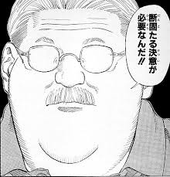
１「諦めたらそこで試合終了」～がんばれ３年生～
断固たる決意
あきらめたら
そこで試合終了ですよ・・・

Slide 6
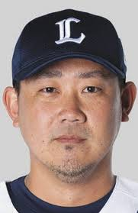
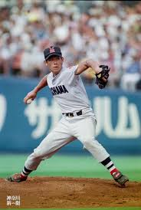
２．夢と目標～目標達成の最短距離～
平成の怪物 松坂大輔
１９９８年 夏の甲子園
・準々決勝 対ＰＬ学園
延長１７回 試合時間３時間３７分
投球数２５０球
・決勝 対京都成章高校
ノーヒットノーラン達成、春夏連覇

Slide 7
２ 夢と目標～目標達成の最短距離～
「夢って言葉、好きじゃないです。
いろんなことは夢じゃなくて目標ですから」
夢を見るより 目標を持つこと
その目標を達成していくことが自己実現につながる。

Slide 8
２．夢と目標～目標達成の最短距離～
大谷マンダラチャート
日々の目標が明確になる。
体づくり | コントロール | キレ
メンタル | ドラ１ ８球団 | スピード (160㎞)
人間性 | 運 | 変化球

Slide 9
２．夢と目標～目標達成 の最短距離～

Slide 10
２ 夢と目標～目標達成の最短距離～
チームワーク | ディフェンス力 | オフェンス力
メンタル | 県大会 出場 | スタミナ
体づくり | 運 | 瞬発力

Slide 11
３ おわりに
今年を振り返り、新しい年のはじまりに明確な目標を立てよう！

Slide 12
良いお年を！

